Slide 1
Rozpoznávanie obrazcov a spracovanie obrazu
Dátové štruktúry
pre spracovanie obrazu
Doc. RNDr. Milan Ftáčnik, CSc.

Slide 2
Dátové štruktúry pre obraz
Štyri úrovne dátových štruktúr:
  Ikonické dáta
  Segmentované obrazy
  Geometrické dáta
  Relačné štruktúry
Tradičné a hierarchické štruktúry

Slide 3
Ikonické dáta
Dáta získané po snímaní ako záznam intenzity jasu v určitých bodoch scény
Obraz matematicky predstavuje celočíselná matica
Matice sú vstupom aj výstupom metód predspracovania (filtrácie šumu, určenie hrán) ako vstup pre ďalšiu úroveň

Slide 4
Segmentované dáta
Časti obrazu sú zoskupené do oblastí, ktoré zrejme zodpovedajú objektom v obraze
Môže to byť opäť matica, v ktorej sú vyznačené oblasti alebo reťazcový kód reprezentujúci hranicu oblasti v obraze
Môže to byť aj topologický strom

Slide 5
Geometrické dáta
Ich úlohou je vyjadriť informáciu o 2D a 3D tvare, ktorý je kľúčový pre rozpoznanie, čo oblasť v obraze predstavuje
Príkladom môžu byť opäť reťazcové kódy, polygóny vyjadrujúce priebeh hranice, hĺbkové mapy, mračná bodov
Mračná bodov si vyžadujú iné snímanie

Slide 6
Relačné dátové štruktúry
Predstavujú najvyšší model abstrakcie
Umožňujú využiť apriórnu znalosť
Informáciu získanú z obrazu môžeme vyjadriť vo forme sémantických sietí alebo rámcov, prípadne ďalších štruktúr umelej inteligencie

Slide 7
Tradičné dátové štruktúry
Celočíselné matice, kde každý prvok matice vyjadruje intenzitu jasu obrazu
Sú prirodzene 2D, obsahujú implicitne susednosť jednotlivých prvkov
Prvok matice sa nazýva pixel (picture element)
Problémom býva veľkosť matice, keď naháňame megapixle

Slide 8
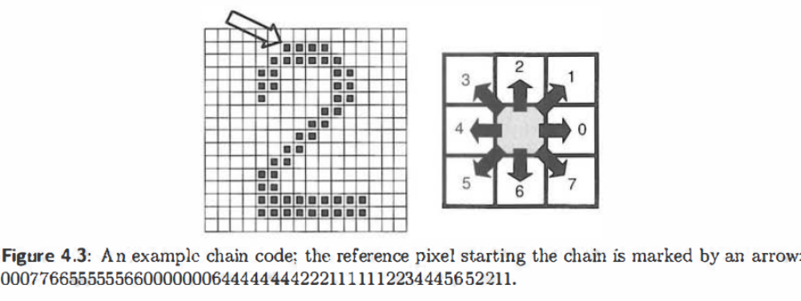
Tradičné dátové štruktúry II
Reťazcové kódy – popisujú hranicu objektu postupnosťou 8 (či 4) smerov

Slide 9
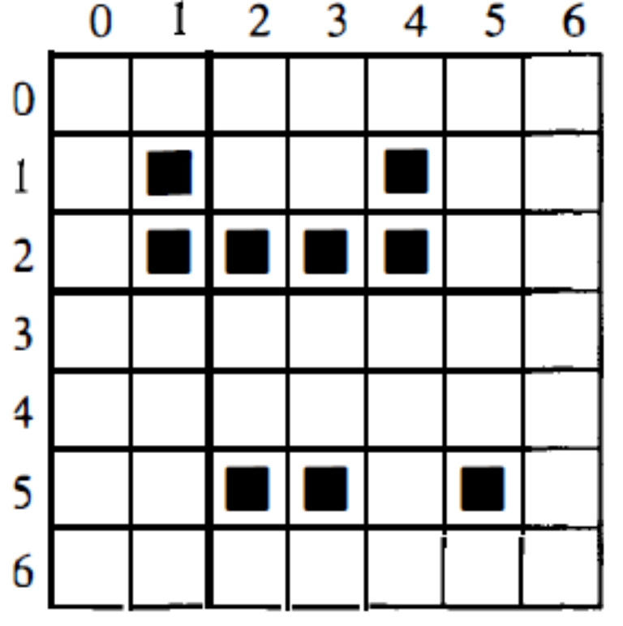
Tradičné dátové štruktúry III
RL kód – používal sa vo faxe
Kóduje po riadkoch
Kóduje vstup a výstup
Kód obrazu vpravo je
(11144)(214)(52355)

Slide 10
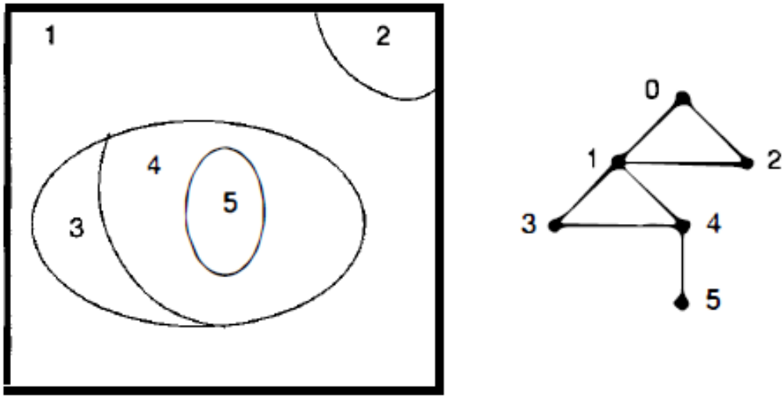
Tradičné dátové štruktúry IV
Topologické dátové štruktúry
Graf susednosti oblastí – vrcholy sú oblasti, hrany vyjadrujú susednosť

Slide 11
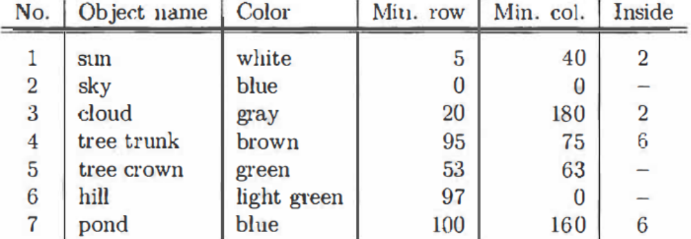
Tradičné dátové štruktúry V
Relačné štruktúry – na vyjadrenie sémantiky, napr. cez relačnú tabuľku

Slide 12
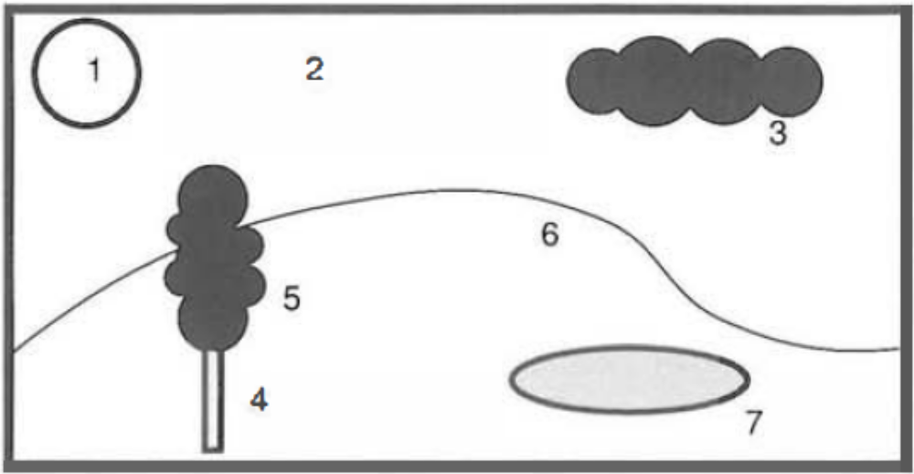
Tradičné dátové štruktúry VI
Táto relačná tabuľka popisuje obraz:

Slide 13
Hierarchické dátové štruktúry
Pri spracovaní obrazu treba robiť veľké množstvo výpočtov, lebo máme veľa dát
Hierarchické štruktúry znížia rozsah dát, zrýchlia výpočet, ktorý sa potom v detaile počíta iba na časti obrazu
Sú to pyramídy a kvadrantové stromy

Slide 14
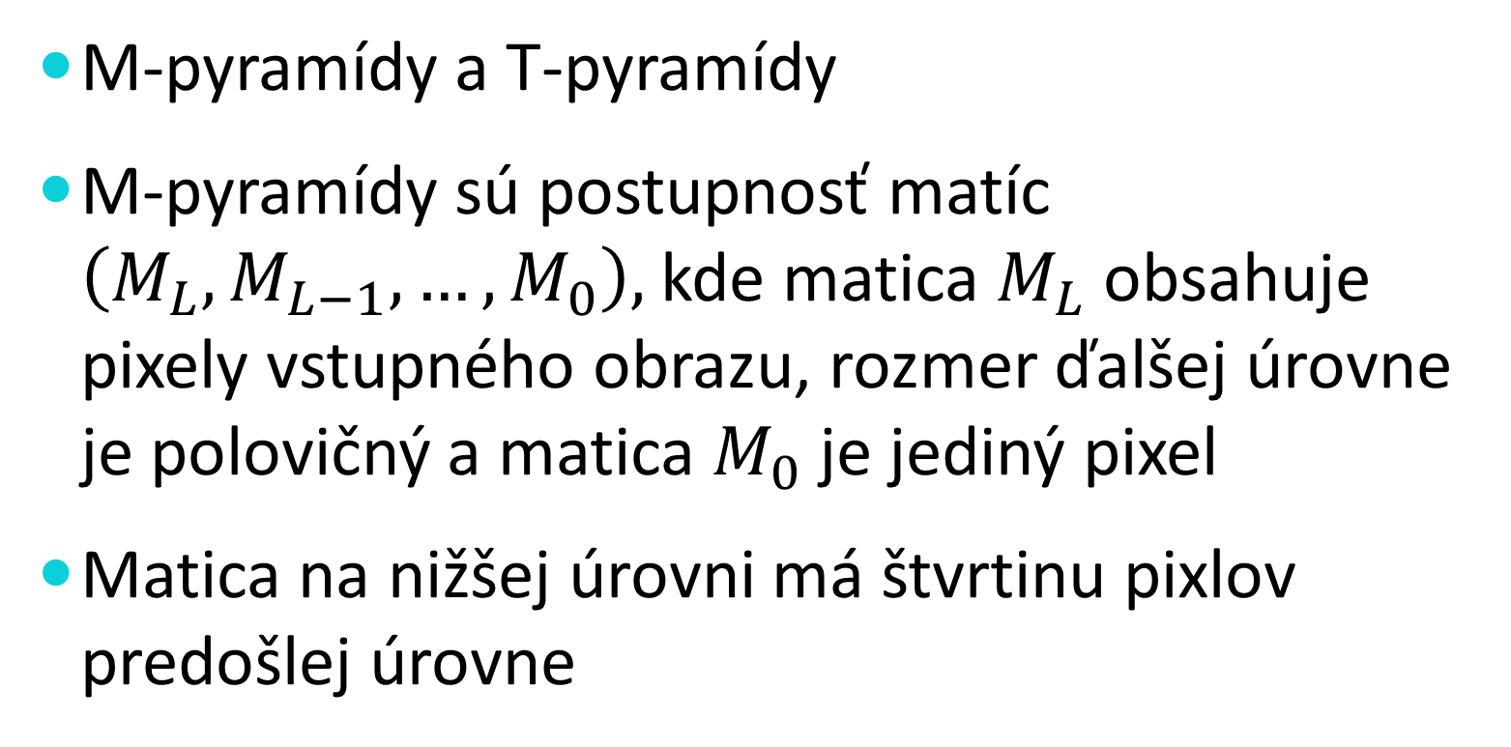
Pyramídy
M-pyramídy a T-pyramídy
M-pyramídy sú postupnosť matíc $\left(M_{L}, M_{L−1}, …, M_{0}\right),$kde matica $M_{L}$ obsahuje pixely vstupného obrazu, rozmer ďalšej úrovne je polovičný a matica $M_{0}$ je jediný pixel
Matica na nižšej úrovni má štvrtinu pixlov predošlej úrovne

Slide 15
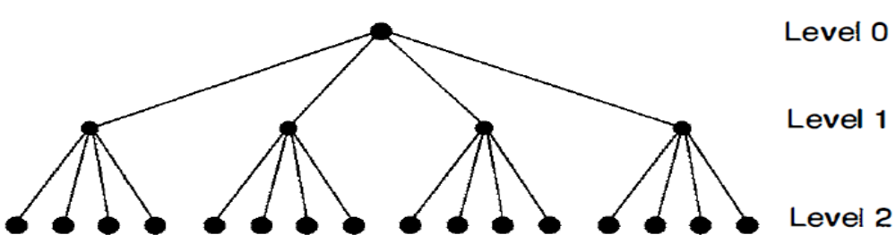
Pyramídy II
T-pyramídy – stromová štruktúra so zobrazením na výpočet hodnoty v nižšej úrovni (priemer, ľavý horný)

Slide 16
Kvadrantové stromy
Sú modifikáciou T-pyramíd, vrcholy tiež majú 4 synov, ale iba vtedy, ak ich hodnoty sú rozdielne
T-pyramídy sú vyvážené, kvandrantové stromy nie sú, tiež sa inak interpretujú hodnoty vrcholov
Kvadrantový strom sa dá zapísať aj lineárne

Slide 17
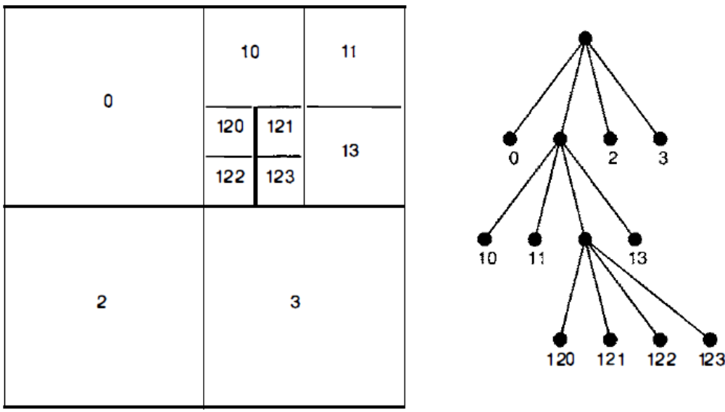
Kvadrantové stromy II

Slide 18
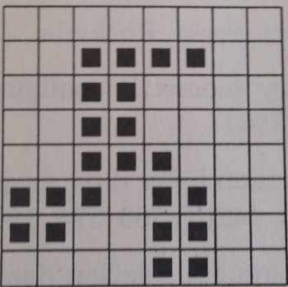
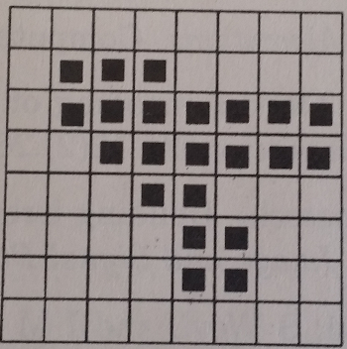
Úlohy na dátové štruktúry
U 1: Napíšte reťazcový kód pre obrázok 1 a 2
U 2: Napíšte normalizovaný reťazcový kód pre obrázok 1 a 2 (reprezentuje najmenšie číslo)

Slide 19
Úlohy na dátové štruktúry II
U 3: Napíšte RL kód pre obrázok 1 a 2
U 4: Určte kompresný pomer pre obidva obrazy a ich RL kódy

Slide 20
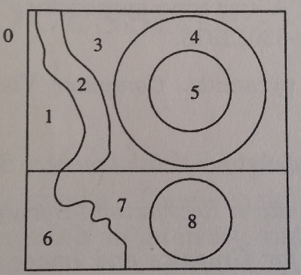
Úlohy na dátové štruktúry III
U 5: Nakreslite graf sused-
nosti pre obraz vpravo
U 6: Nakreslite obraz, ktorý bude mať rovnakú maticu susednosti ako obrázok nad, ale bude reprezentovať jednoduchú scénu

Slide 21
Úlohy na dátové štruktúry IV
U 7: Vypočítajte veľkosť M-pyramídy pre obraz rozmeru N²
U 8: Akú inú funkciu by ste použili na výpočet hodnoty v ďalšej úrovni T-pyramídy (okrem priemeru)?
U 9: Aký je rozdiel medzi T-pyramídami a kvadrantovými stromami?

Slide 22
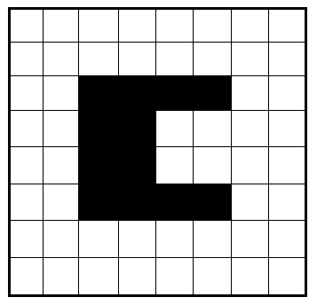
Úlohy na dátové štruktúry V
U 10: Z binárneho obrazu 8x8 pixelov (na obrázku) vytvorte kvadrantový strom, v ktorom pomenujete kvadranty a v listoch funkčné hodnoty

Slide 23
Úlohy na dátové štruktúry VI
U 11: Ako by ste vytvorili z kvadrantového stro-mu tzv. listový kód (lineárny zápis bez grafiky)? Ukážte to prakticky na nasledujúcom obraze

Slide 24
Úlohy na dátové štruktúry VII
U 12: Ako sa dá matica použiť na vyjadrenie informácie o segmentovanom obraze?
U 13: Aká iná dátová štruktúra sa dá využiť na vyjadrenie informácie o segmentovaní obrazu?
U 14: Aký význam majú hierarchické dátové štruktúry oproti tradičným dátovým štruktúram?

